Slide 1
Έργα τEχνης στην πόλη της ΚαρδIτσας
ENA ΠΡΟΓΡΑΜΜΑ ΣΧΟΛΙΚΗΣ ΔΡΑΣΤΗΡΙΟΤΗΤΑΣ
ΠΟΛΙΤΙΣΤΙΚΩΝ ΘΕΜΑΤΩΝ
του 1^{ου} Πειραματικού ΓΕΛ Καρδίτσας

Slide 2
ΤμΗμα Α2
ΕΚΠΑΙΔΕΥΤΙΚΟΙ ΠΟΥ ΣΥΜΜΕΤΕΧΟΥΝ ΣΤΟ ΠΡΟΓΡΑΜΜΑ :
Δανιήλ Αναστασία ΠΕ02 (συντονίστρια)
Βασιλόγαμβρου Στέλλα ΠΕ02
Κατσίκα Ιουλία ΠΕ06

Slide 3
ΠΑΙΔΑΓΩΓΙΚΟΙ ΣΤΟΧΟΙ ΠΟΥ ΥΛΟΠΟΙΗΘΗΚΑΝ:
Να κατανοήσουν οι μαθητές τι είναι τέχνη και τι εκφράζει.
Να ερευνήσουν έργα τέχνης της περιοχής τους μελετώντας τα ρεύματα, τους καλλιτέχνες και τις τεχνικές.
Να αναζητήσουν πληροφορίες στο διαδίκτυο.
Να διερευνήσουν τη στάση των ανθρώπων απέναντι στην τέχνη.
Να προσπαθήσουν να ερμηνεύσουν πίνακες ζωγραφικής «τοποθετώντας» τους στο εκάστοτε ιστορικό-κοινωνικό πλαίσιο

Slide 4
Οι στόχοι υλοποιήθηκαν μέσω:
Σύσταση ομάδων εργασίας.
Οργάνωση εκπαιδευτικών επισκέψεων (βιωματική μάθηση)
Αναζήτηση στοιχείων σε βιβλιογραφικές και ηλεκτρονικές πηγές
Συνεργασία με φορείς

Slide 5
Επισκεψη στο μουσειο πολησ
Tα παιδιά επισκέφθηκαν το Μουσείο Πόλης Καρδίτσας στις 22/11/2022. Εκεί είδαν την έκθεση των σπουδαστών-τριών του ΙΕΚ Καρδίτσας. Συγκεκριμένα, οι σπουδαστές-τριες είχαν "αντιγράψει" γνωστούς πίνακες πολλών τεχνοτροπιών και εποχών και μάλιστα κάποιοι είχαν φτιάξει τους ίδιους, ώστε να γίνει αντιληπτό πώς ακόμα και μέσω της αντιγραφής διαφαίνεται η προσωπική σφραγίδα του καθενός. Έγινε παρουσίαση των έργων και στη συνέχεια συζήτηση για τα καλλιτεχνικά ρεύματα και τις διαφοροποιήσεις τους με το πέρασμα του χρόνου και έπειτα συζητήθηκε πώς αποτυπώνεται η κοινωνία στην Τέχνη λαμβάνοντας υπόψη την περίοδο και τις συνθήκες που επικρατούσαν σ' αυτή. Τα παιδιά έδειξαν ιδιαίτερο ενδιαφέρον τόσο για τους πίνακες που αποτύπωναν ρεαλιστικά τα πρόσωπα και τα τοπία, όσο και για τους αφηρημένους και υπερρεαλιστικούς πίνακες.

Slide 6
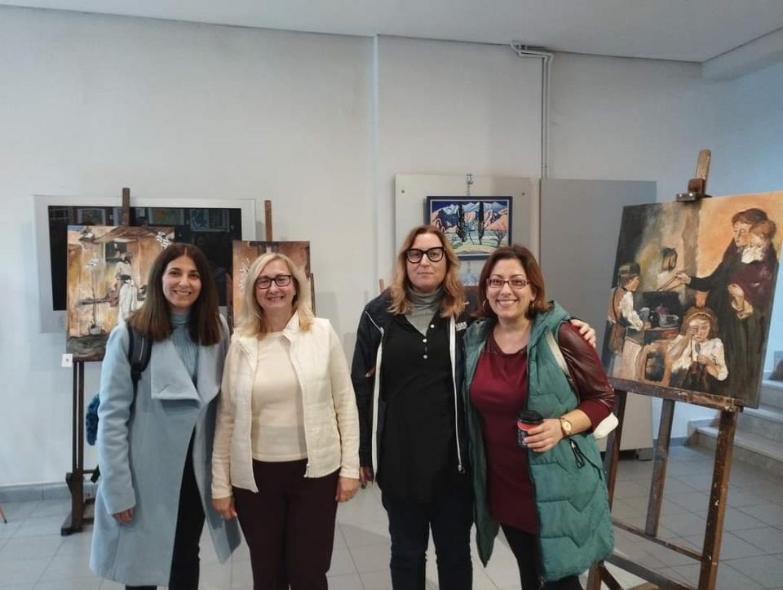

Slide 7
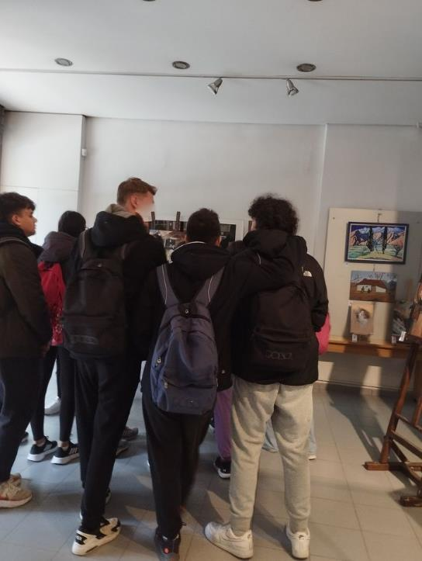

Slide 8
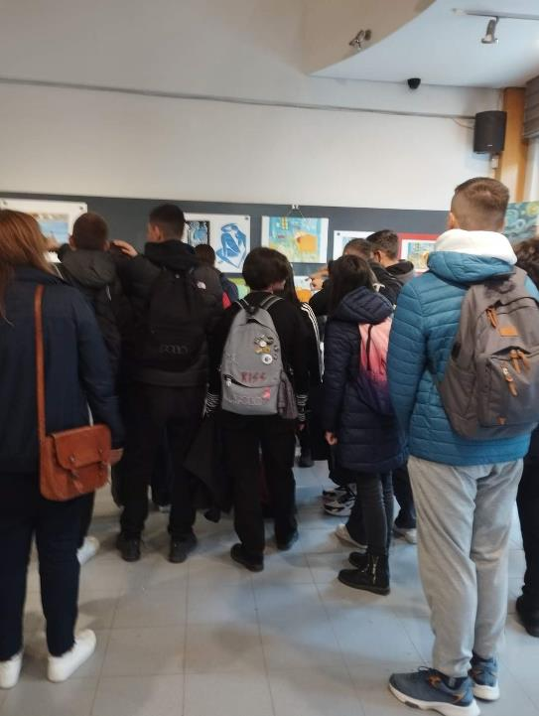

Slide 9
Επισκεψη στο αρχαιολογικο μουσειο βολου
Οι μαθητές-τριες σε ομάδες κλήθηκαν να επιλέξουν τα αντικείμενα που τους έκαναν εντύπωση και να τα φωτογραφίσουν. Ακολούθησε συζήτηση στην τάξη

Slide 10
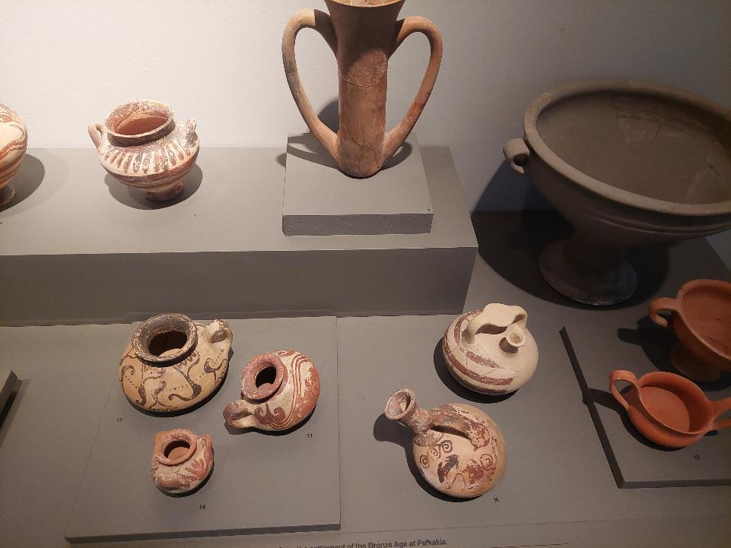

Slide 11
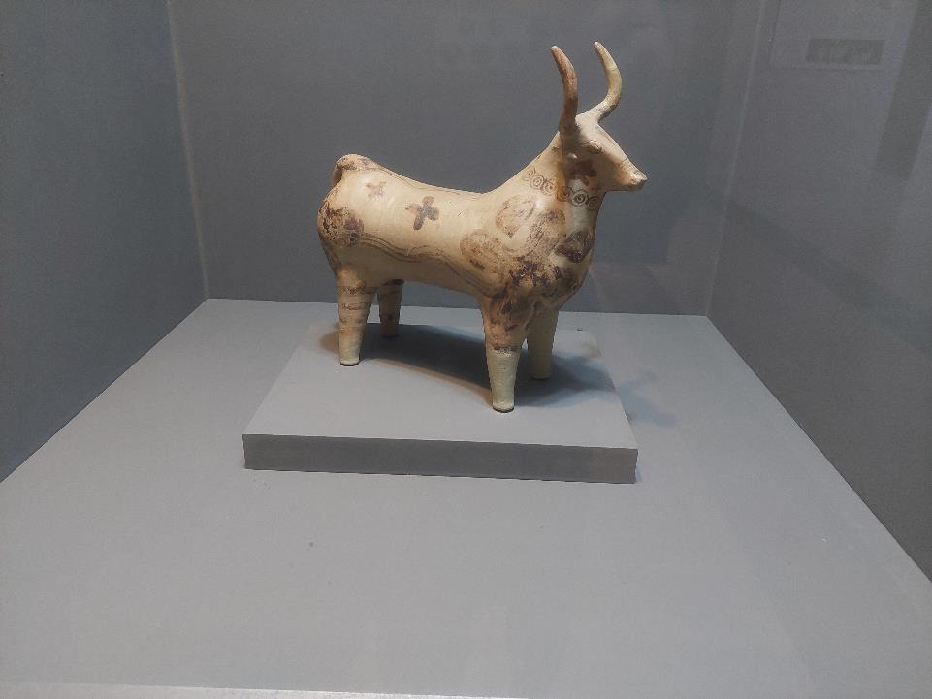

Slide 12
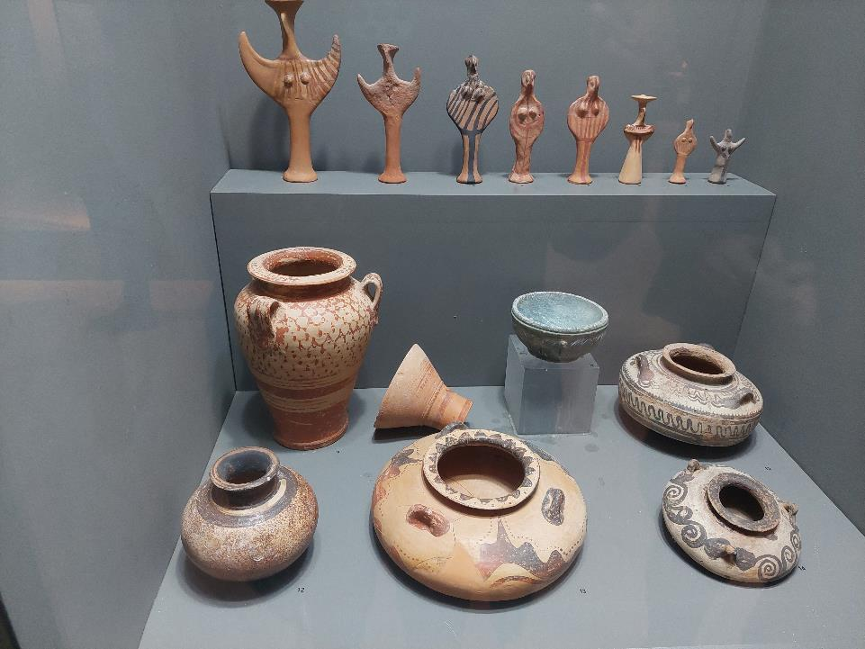

Slide 13
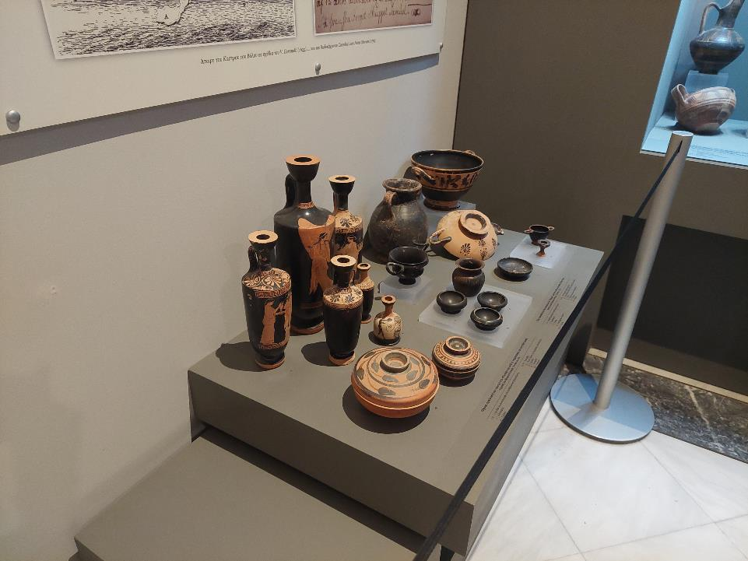

Slide 15
Επισκεψη στην δημοτικη πινακοθηκη 08/5/2023
Τα παιδιά ξεναγήθηκαν στον χώρο της Πινακοθήκης και θαύμασαν τα έργα των καλλιτεχνών του τόπου μας, αλλα και…
….ήρθαν σε επαφή με "Παράθυρα" μέσα από τους όμορφους πίνακες. Μετά από την πολύ ενδιαφέρουσα ξενάγηση από την μουσειολόγο της Πινακοθήκης χωρίστηκαν σε ομάδες. Η κάθε ομάδα διάλεξε εναν πίνακα και μετα από συζήτηση έκανε παρουσίασή του συνοδεύοντάς την από μία πιθανή ιστορία "κρυμμένη" πίσω απο αυτόν...
Φαντασία, τέχνη, όμορφες δημιουργίες...

Slide 16
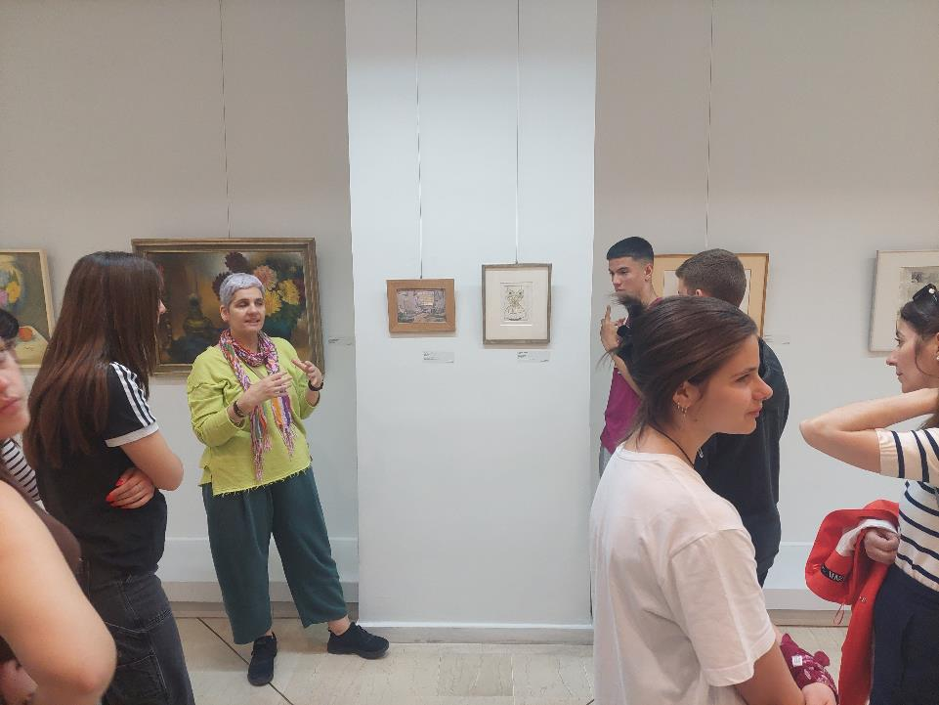

Slide 17
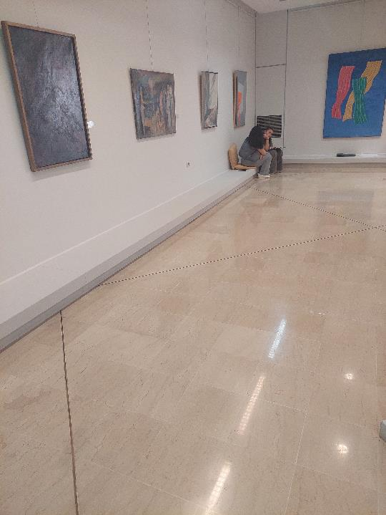

Slide 18
